Slide 1
大規模災害時の
避難所運営の状況
避難所運営リーダー養成講座 〇〇〇〇年〇〇月〇〇日（〇）

Slide 2
熊本地震
熊本県内 ピーク時 約９００箇所の避難所
１８万人で最長７カ月（車中泊、小規模公民館、公園等は含まない）
リーダーが不在で、行政職員が掃除、配膳した避難所もあった。
日中は高齢者や乳幼児など、要配慮者が多くなり、組織的限界になるため、班を作って係分担を決めた避難所があった。

Slide 3
熊本地震での避難所課題
発災後、物資が行き渡らない、トイレが使えないという様々な課題があった。
最初の大きな課題はトイレ問題。絶対数が少ない、和式のみで辛い、といった苦情が多数
体育館などは暑かったようで、再編先の大規模な避難所にはエアコン、冷蔵庫、洗濯機、乾燥機、テレビ、扇風機の配備
Notes:
既に自治体の備蓄分、国交省がレンタルした分などが配備されていたが、これらは基本的に 和式であり、洋式の仮設トイレを至急手配。
今週以降、電源仮設工事、空調仮設工事を順次実施し、5月末まで の配備完了を目指す。

Slide 4
災害関連死への注意
とりわけ心配なのは、災害のショックや戸惑い、先の見えない生活に向けた不安、周囲への遠慮や気兼ね、自分が何に困っているのかさえも分からないという混乱など、あらゆる心理的要因が重なり、自ら助けを求める声を上げられない方々
排泄や食事、移動、強い不安や緊張、不眠、孤立などの問題を抱え、生活不活発な状態に陥っていることが多い。２週間続くと衰弱
周囲もやっと異常に気づく
対処が遅れると死に至ることも
Notes:
周囲からの声かけには「大丈夫」と答え、一見早急な対応は必要なさそうに見え るので、いつも支援の優先順位が低くなる。

Slide 5
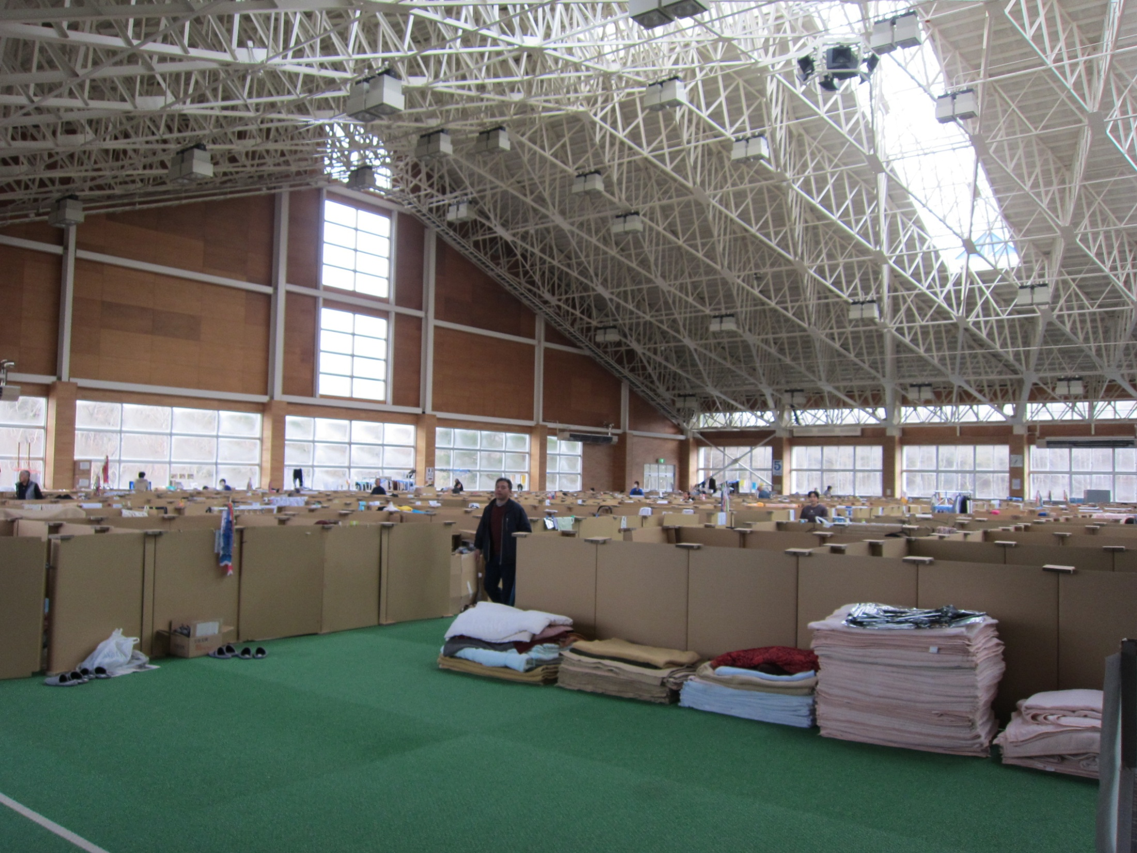
宮古市田老町多目的アリーナ避難所

Slide 6
東日本大震災での避難所
ピーク時の状況
全国 2,344か所
避難者 386,739人
山形県にも避難し、臨時に避難所開設
どんな課題があったのでしょうか

Slide 7
東日本大震災における
災害応急体制の課題
避難所運営・管理
避難所運営において時々のニーズに応じた各種支援・サービスが十分でなかった。
女性や要配慮者への配慮
男女共同参画、障害者、高齢者等への配慮が不足した。
内閣府（防災担当）平成24年

Slide 8
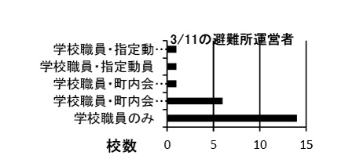
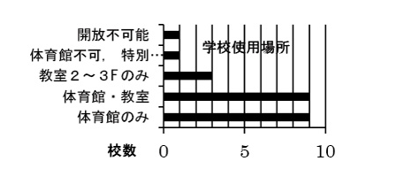
避難所運営者の実態と課題
東日本大震災時 仙台市内の小学校避難所
運営主体は誰か？
大人数でも
体育館だけ？
古橋（2013冬号）
（消防科学）

Slide 9
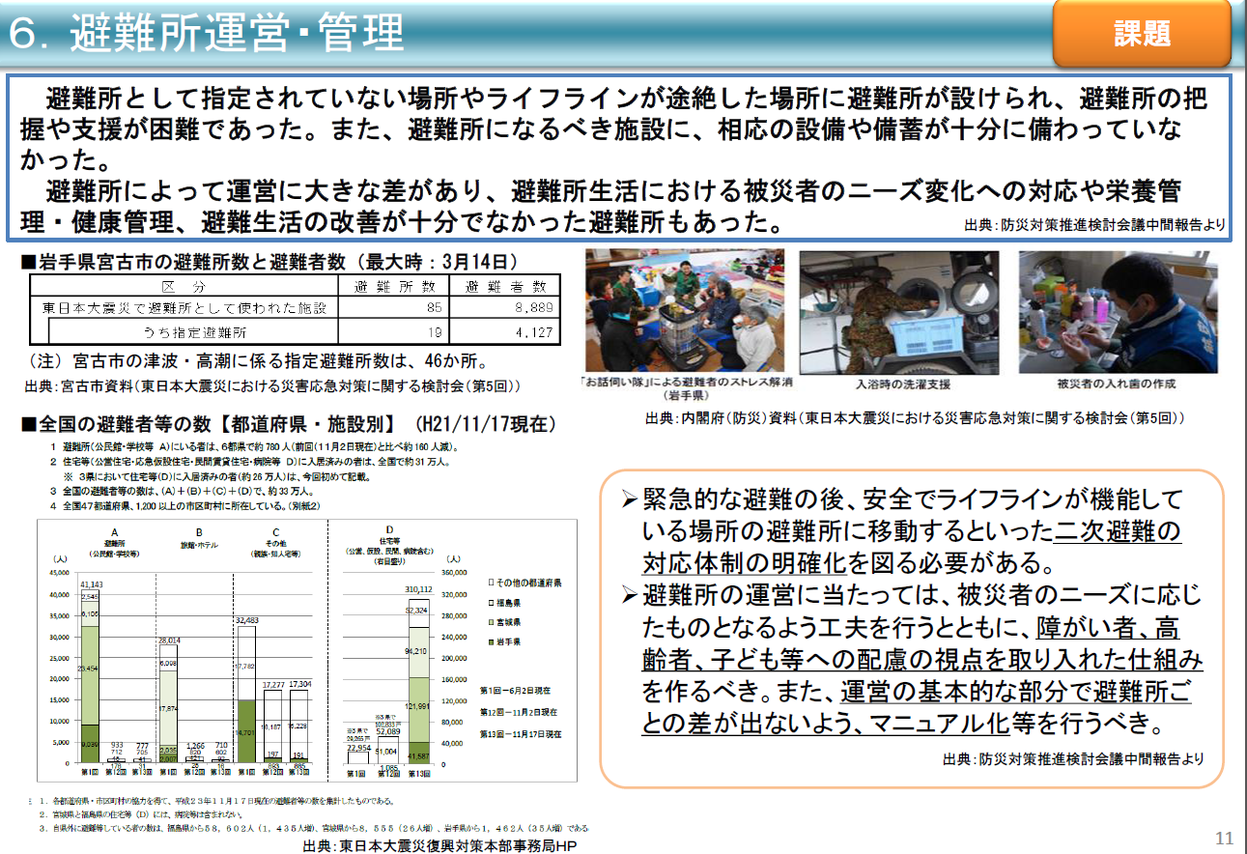
内閣府（防災担当）平成24年

Slide 10
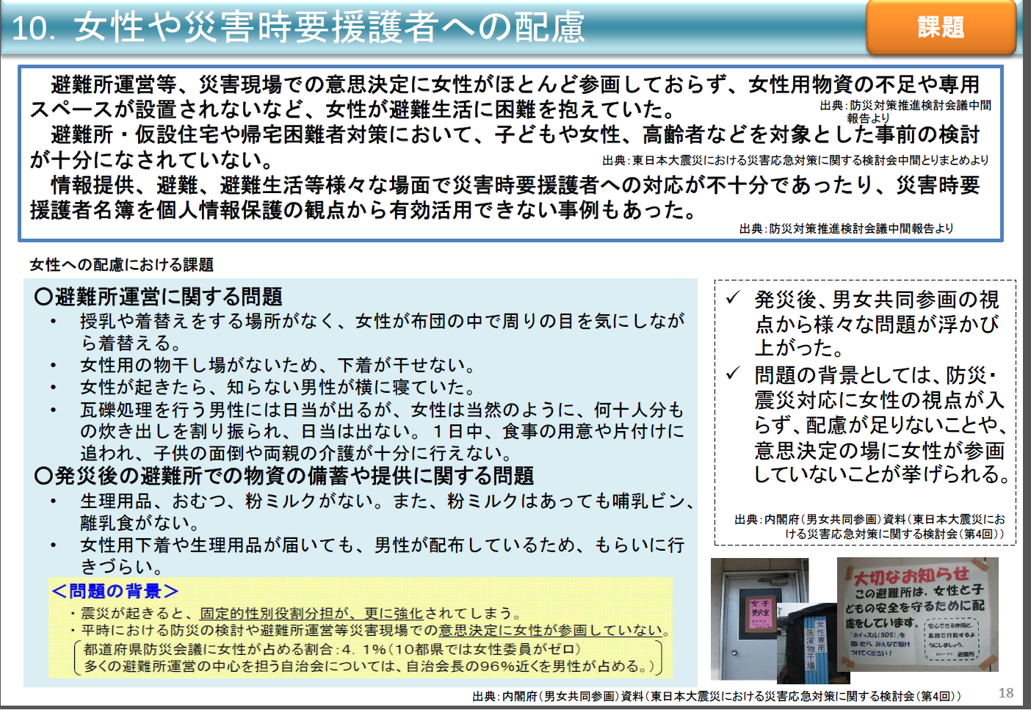
内閣府（防災担当）平成24年

Slide 11
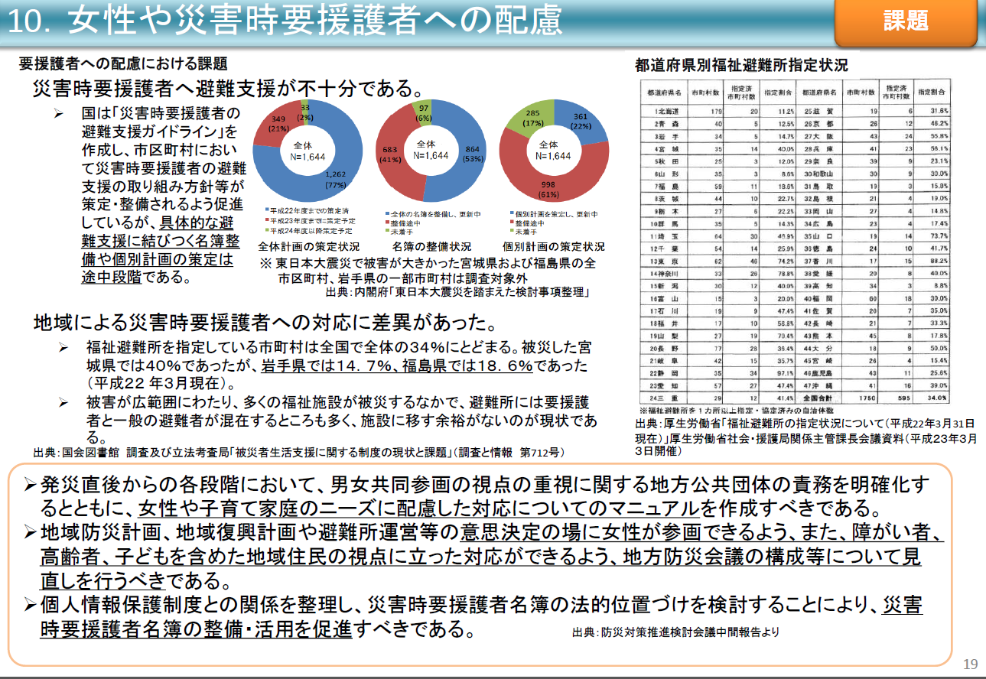
内閣府（防災担当）平成24年

Slide 12
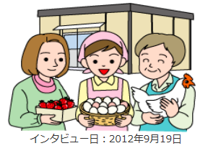
女性パワーで活気ある避難生活
避難所運営は男性ばかりで行うことが多いと聞きますが、男性は仕事を持っている人が多く、昼間はいません。ところが支援物資が届いたり、ボランティアの人たちが来たりするのは昼間が圧倒的に多い。そこで、早くから女性の活用を心がけました。自治会女性部を発足させて節度ある集団生活を目指したのです。女性部のメンバーは３名。私から頼み込んで役員になっていただき、昼間の活動をサポートしていただきました。女性の細やかな心配りで避難所運営はとてもうまくいきました。
東日本大震災（平成23年３月）
新地町 60代 男性 自治会長
防災情報のページ 一日前プロジェクト
（内閣府 ）

Slide 13
意外なほどもの言う避難所の「肩書き」
避難所ではなるべく役割分担をし、「○○係」と役職をつけ、その役割を明確にしました。例えば支援物資が届いたときなどに、だれが受け取るかは重大な問題です。あらかじめ決めておかないと、後々、だれが受け取ったのか、どこに置いたのか、責任者はだれかといった話になりがちなのです。スペースを作るためにだれかがものを移動したりすることもしばしばありますから、荷物の管理は重要です。特に日常生活とは違い、非常時のときは勘違いも起きやすい。そうならないために「受け入れ係」を決めておくのです。こうすれば作業はスムーズだし、物資の管理もしやすく、届ける側も安心です。こうして小さな役割でも「係」にするのは、避難所運営の一つのコツだと思います。
東日本大震災（平成23年３月）
新地町 60代 男性 自治会長
防災情報のページ 一日前プロジェクト
（内閣府 ）

Slide 14
避難所はどんな人がいますか
男性・女性
健常者
障害者
高齢者
子ども、乳児
公務員
施設管理者
民生委員
要配慮者
被災地以外から
支援にきた親戚
ボランティア
自衛隊・警察
メディア関係

Slide 15
避難所の状況想定
初動期 災害発生直後～3日程度
避難者が殺到し、精神的にも不安定
展開期 3日～1週間程度
食料や物資はおおむね供給。避難者が流動
避難者は落ち着きを見せ始める。
健康状態の悪化が予想される。
安定期 1週間から2週間程度
避難者の退所が増え、運営体制の見直し。
撤収期 2週間～３ケ月程度
おおむね落ち着いた状態。避難所の統廃合が進む。
市町村避難所運営マニュアル作成モデル 和歌山県（平成25年）

Slide 16
避難場所と避難所
災害対策基本法の改正（平成25年)
指定緊急避難場所
災害が発生し、又は発生するおそれがある場 合にその危険から逃れるための避難場所
指定避難所
災害の危険性があり避難した住民等を災害の危険性がなくなるまで必要な間滞在させ、または災害により家に戻れなくなった住民等を一時的に滞在させるための施設

Slide 17
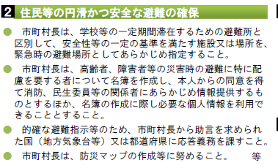
災害対策基本法の改正（平成25年公布）

Slide 18
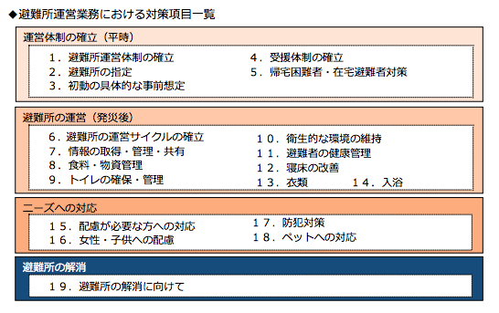
避難所運営ガイドライン 平成２８年４月 内閣府

Slide 19
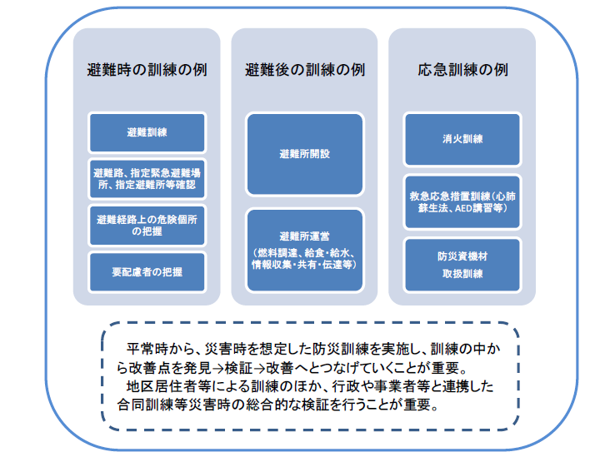
地域の防災訓練において避難所運営訓練をしよう
地区防災計画ガイドライン（概要） 内閣府（平成26年）

Slide 20
まとめ
女性や要配慮者への配慮が必要
地域の自治会などが主体的に避難所を運営するとスムーズ
避難所運営は、地域の代表、施設管理者、自治体派遣職員などと協議して決める。
事前協議は重要。避難所運営マニュアルを地域、施設管理者、自治体で共有しておく。
避難所運営訓練を行ってください。

